Slide 1
Elimination des médicaments
Alain Bousquet-Mélou
Mars 2024

Slide 2
Elimination des médicaments
clairance totale
ou corporelle
Organisme
clairance
hépatique
clairance
rénale
Foie
Reins
Biotransformations
Excrétion biliaire
Excrétion urinaire

Slide 3
La clairance totale ou clairance corporelle

Slide 4
La clairance
concentrations
100
90
80
Vitesse de décroissance
des concentrations
70
60
50
40
30
20
10
0
0
20
40
60
80
100
temps

Slide 5
La clairance
Définition (1) :
constante de proportionnalité entre la vitesse d'élimination et la concentration de substance
vitesse d'élimination
Clairance =
concentration
vitesse instantanée (X est la quantité de substance)
dX / dt
Clairance =
C(t)

Slide 6
La clairance
Définition (2) :
La clairance mesure la capacité de l'organisme (ou d'un organe) à éliminer une substance après qu'elle ait atteint la circulation générale
capacité n'est pas synonyme de vitesse d'élimination
!

Slide 7
La clairance
Dimension
La clairance a la dimension d'un débit
Elle s'exprime en : mL.min⁻¹
        ou L.h⁻¹

Slide 8
La clairance
http://www.icp.org.nz/icp_t1.html
☺
click

Slide 9
La clairance
Méthode de mesure (1) :
Cl _{totale} = Dose _{iv} / AUC_{(plasma, sang)}
!
une administration IV est requise

Slide 10
La clairance
Méthode de mesure (2) :
concentrations
100
90
AUC_{(plasma, sang)}
80
70
60
50
40
30
20
10
0
0
20
40
60
80
100
temps

Slide 11
La clairance
(1) Définition :
(2) Méthode de calcul :
(3) Modèle de clairance :

Slide 12
Un modèle général pour la clairance

Slide 13
Un modèle général pour la clairance
Modélisation de la vitesse d’extraction
Organe épurateur

Slide 14
Un modèle général pour la clairance
Normalisation de la vitesse d’extraction
1. par rapport à la vitesse d'entrée :
1
Organe épurateur
1-E
E

Slide 15
Un modèle général pour la clairance
Normalisation de la vitesse d’extraction
2. par rapport à la concentration d'entrée :
Organe épurateur

Slide 16
Un modèle général pour la clairance
Modélisation de la clairance corporelle
Coeur
organes épurateurs
(foie, rein, autres)

Slide 17






Un modèle général pour la clairance
La valeur maximale d’une clairance est un débit sanguin physiologique

Slide 18
Un modèle général pour la clairance
La valeur maximale d’une clairance est un débit sanguin physiologique
Une clairance sera qualifiée de forte ou faible par comparaison à sa valeur maximale possible
  c’est-à-dire par le calcul du coefficient d’extraction
Une capacité d’extraction identique conduit à des valeurs de clairance différentes selon les espèces

Slide 19
Comparaison interspécifique des clairances
Mammifères
Inhalation
exhalation
Echanges
gazeux
Une organisation anatomique et fonctionnelle similaire
Poumon
Perfusion
lente
Perfusion
rapide
Tissu
adipeux
Ingestion
Rein
Estomac
Urine
Intestin
Foie
Métabolisme
Fèces

Slide 20
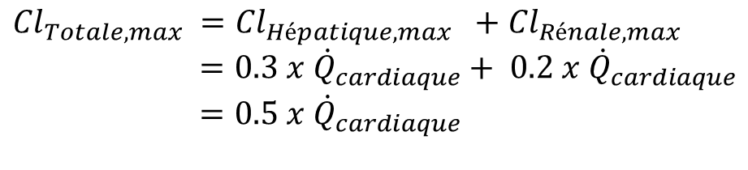
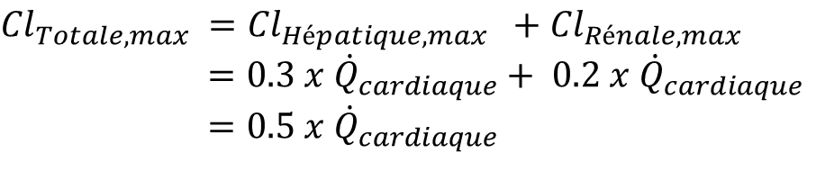
Comparaison interspécifique des clairances
Des paramètres physiologiques différents
Débit
cardiaque
(ml/kg/min)
244
146
100-116
86
70-80
75
55
Des valeurs de clairance différentes,
à capacités d’extraction identiques = 100%
Clairance
(ml/kg/min)
122
73
50-58
43
35-40
37.5
27.5
uuuuuuuuuuuu

Slide 21
Comparaison entre clairances et temps de demi-vie
Penicilline
3.6
3.1
30
Gentamicine
3.1
2.7
75
Oxytetracycline
4.0
3.4
360
Tylosine
22
19
54
Clairance totale
(ml/kg/min)
Coefficient
d'extraction
global (%)
Temps de
demi-vie (min)

Slide 22
Le temps de demi-vie dépend du volume de distribution et de la clairance
Ln2 . Vd
t _{1/2} =
Cl_{TOTALE}
Distribution importante faible
Clairance forte faible
demi-vie identique

Slide 23
Utilisation de la clairance corporelle

Slide 24
Utilisation de la clairance corporelle
La détermination d’une dose

Slide 26
Doses et clairance
http://www.icp.org.nz/icp_t1.html
☺
click

Slide 27
Utilisation de la clairance corporelle
La détermination d’une dose
L’adaptation individuelle des posologies
L’extrapolation interspécifique des posologies

Slide 28
Impact de l’espèce sur les posologies: les débits
Des paramètres physiologiques différents
Débit
cardiaque
(ml/kg/min)
244
146
116
86
80
75
55
Des valeurs de clairance différentes,
à capacités d’extraction identiques = 100%
Clairance
(ml/kg/min)
122
73
58
43
40
37.5
27.5
Des doses par kg différentes,
pour obtenir la même concentration cible =1 µg/mL
Dose /24h
(mg/kg)
176
105
84
62
58
54
36

Slide 29
Extrapolation interspécifique des doses
Les doses sont proportionnelles aux clairances
Morphine, IM
Espèce | Dose proposée en clinique (mg/kg) | Clairance (mL/kg/min) | Dose calculée (mg/kg)
Homme | 0.17 | 14.7 | -
Chien | 0.5 - 2 | 85 | 1
Chat | 0.05 – 0.2 | 8.6 | 0.1

Slide 30
Extrapolation interspécifique des doses
Quelle dose de kétoprofène chez la chèvre ?
: 3 mg/kg/24 h
: ?
Cl = 0.17 L/kg/h
Cl = 0.74 L/kg/h
Dose bovin (3mg/kg) x Cl chèvre (0.74L/kg/h)
Cl bovin (0.17 L/kg/h)
Dose chèvre =
Dose chèvre = 13 mg/kg/24h

Slide 31
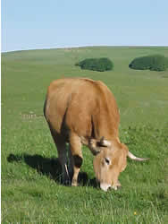
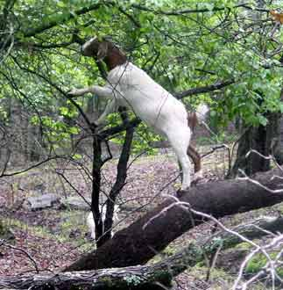
Extrapolation interspécifique des doses
Pourquoi la chèvre élimine plus que les bovins et ovins
Capacités enzymatiques chez la chèvre
Régime alimentaire : peigneur vs brouteur
Concentrations
en
alcaloïdes toxiques
Espèce “mineure”
  Posologies des bovins : sous-dosages fréquents
  Echecs thérapeutiques / Résistance aux ivermectines

Slide 32
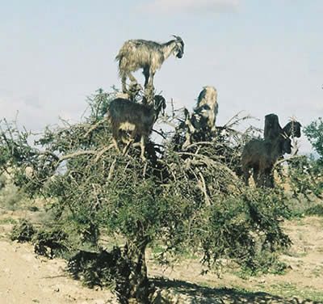
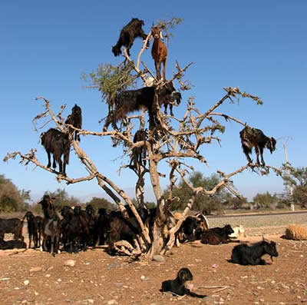

Slide 33

Koala : régime folivore très spécialisé
  Feuilles d’eucalyptus toxiques
Posologies des médicaments chez le koala
  Très faibles biodisponibilités par voie orale : antibiotiques, anti-inflammatoires

Slide 34
Pour résumer : caractéristiques de l’extrapolation des doses sur la base des clairances
Permet d’estimer chez un individu/une espèce particuliers (et non documentés) la dose qui assure la même exposition plasmatique que:
  la dose connue dans l’espèce, pour l’adaptation individuelle
  la dose connue dans une autre espèce, pour l’extrapolation à une autre espèce
Dose 1
≠
Dose 2
Conc 1
=
Conc 2
Effet 1 = Effet 2
Ne permet pas de corriger une différence d’origine pharmacodynamique
  Cette différence PD se répercutera sur les concentrations cibles

Slide 35
De la clairance corporelle au clairances d’organes

Slide 36
Inhalation
exhalation
Echanges
gazeux
Poumon
Perfusion
lente
Perfusion
rapide
Tissu
adipeux
Ingestion
Rein
Estomac
Urine
Intestin
Foie
Métabolisme
Fèces

Slide 37
De la clairance corporelle aux clairances d’organes
Les principaux organes épurateurs sont connectés en parallèle
Les clairances hépatique et rénale sont additives

